Slide 1
МИНИСТЕРСТВО ОБРАЗОВАНИЯ РЕСПУБЛИКИ БЕЛАРУСЬ БЕЛОРУССКИЙ ГОСУДАРСТВЕННЫЙ УНИВЕРСИТЕТ ФАКУЛЬТЕТ ПРИКЛАДНОЙ МАТЕМАТИКИ И ИНФОРМАТИКИ Кафедра многопроцессорных систем и сетей КОМПЬЮТЕРНЫЙ МОДУЛЬ КОНТРОЛЯ СИСТЕМЫ ВЕБ-СЛУЖБ НА БАЗЕ РАСПРЕДЕЛЕННЫХ ВЫЧИСЛЕНИЙ Отчёт о преддипломной практике
Ватолина Ростислава Павловича
студента 5 курса, специальность “информатика”
Научный руководитель:
ассистент кафедры МСС
А.С. Гусейнова
Минск, 2017

Slide 2


Выбранные Веб-службы
1) dataservice.accuweather.com
2) api.darksky.net

Slide 3
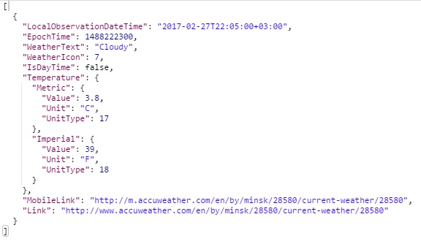
Accuweather.com

Slide 4
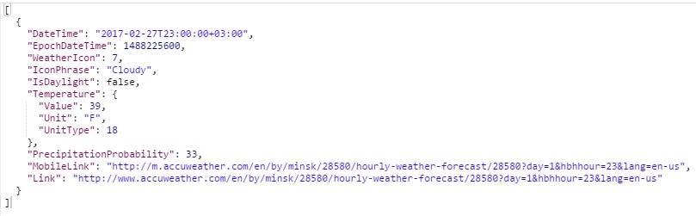
Accuweather.com

Slide 5
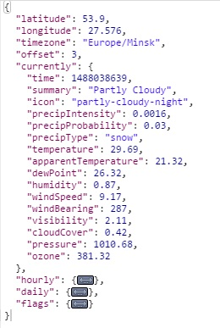
DarkSky.net

Slide 6
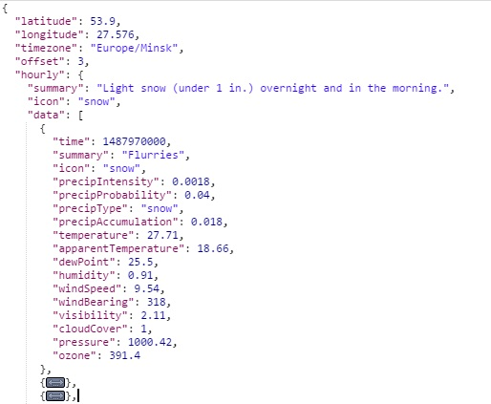
DarkSky.net

Slide 7
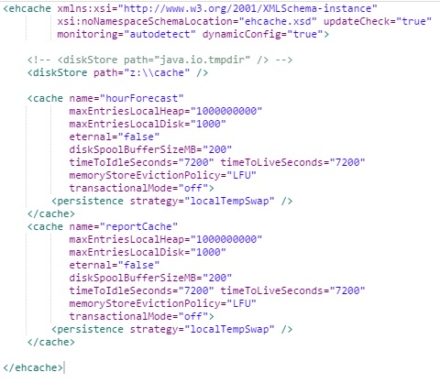

кеширование

Slide 8
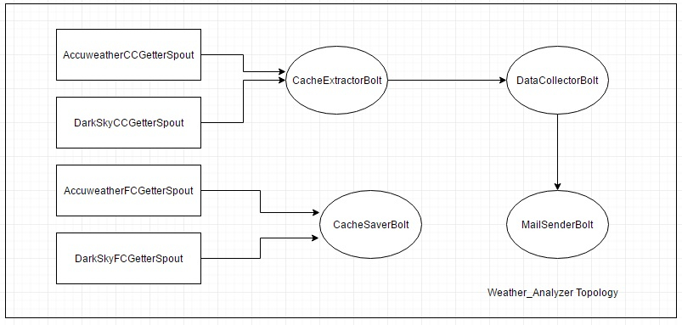
Общая топология модуля

Slide 9
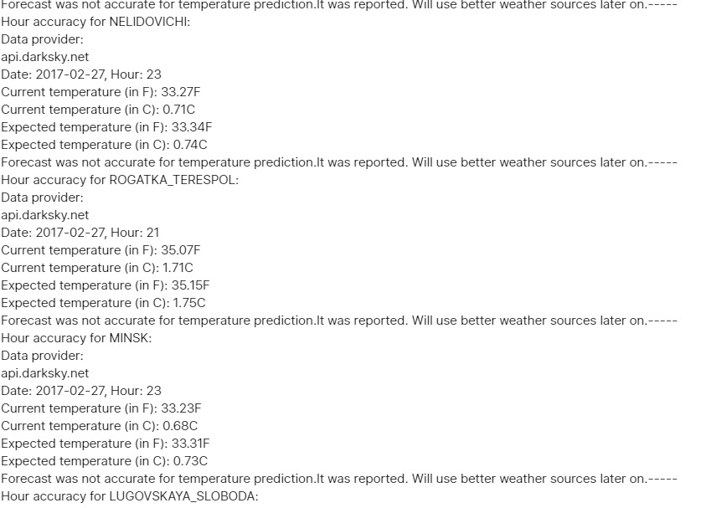
Отчет

